Slide 1
আজকের পাঠে স্বাগতম

Slide 2
উপস্থাপনায়ঃ
ঝর্ণা রাণী বর্মণ
প্রধান শিক্ষক
পাজুলিয়া সরকারি প্রাথমিক বিদ্যালয়
গাজীপুর সদর, গাজীপুর।
Mobile: 01753-173109
Email: zarnabormon@gmail.com

Slide 3
পাঠ পরিচিতি
শ্রেণিঃ প্রথম
বিষয়ঃ বাংলা
পাঠঃ বর্ণ শিখি

Slide 4
শিক্ষণফল
এই পাঠ শেষে শিক্ষার্থীরা-
শোনাঃ ১.২.৩ কারচিহ্নহীন ও কারচিহ্নযুক্ত শব্দ দিয়ে তৈরি বাক্য শুনবে।
বলাঃ ১.২.২ কারচিহ্নহীন ও কারচিহ্নযুক্ত শব্দ স্পষ্টভাবে বলতে পারবে।
পড়াঃ ১.১.১ বাংলা বর্ণমালা স্পষ্ট ও শুদ্ধ উচ্চারণে পড়তে পড়তে পারবে।
লেখাঃ ১.১.১ স্পষ্ট ও সঠিক আকৃতিতে বাংলা বর্ণমালা লিখতে পারবে।

Slide 5
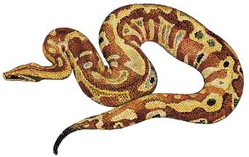
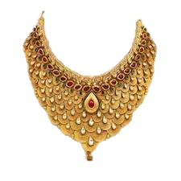
বলতো ছবিতে কী দেখা যাচ্ছে?
অজগর
অ
অলঙ্কার
অলঙ্কার

Slide 6
আজকের পাঠ
বর্ণ শিখি
অ

Slide 7
অ
এসো সঠিক বর্ণ প্রবাহে লিখি

Slide 8
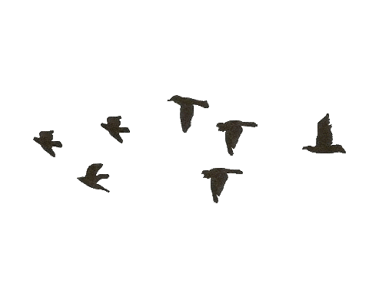
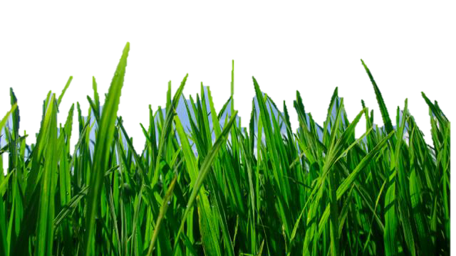
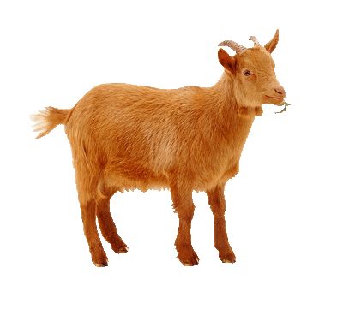
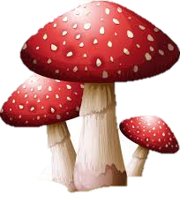
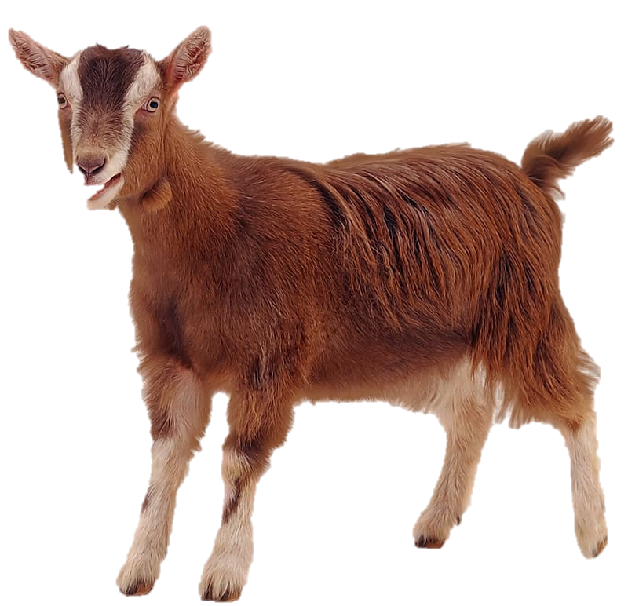
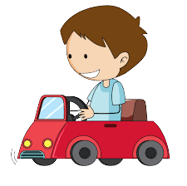

Slide 9
ছবি দেখে ছবি সম্পর্কে বলি
অজ

Slide 10
মুখে মুখে বলি
অজ আসে।

Slide 12
অলি হাসে।

Slide 13
মুখে মুখে বলি
অলি হাসে।

Slide 14
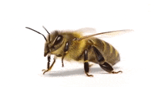
মূল্যায়ন
ছবি দেখে নাম বলো?
অলি
অজ

Slide 15
মূল্যায়ন
খালিঘরে সঠিক বর্ণ বসাও?
অ
জ
লি
অ

Slide 16
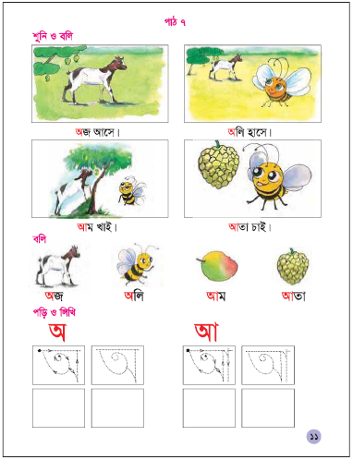
পাঠ্য বই সংযোগ ১১ পৃষ্ঠা

Slide 17
বাড়ির কাজ
দিন

Slide 18
অ
অজ আসে।
অজ আসে।
অ
অলি হাসে।
অলি হাসে।
দিন

Slide 19
আমার সাথে থাকার জন্য ধন্যবাদ

